Slide 1
ПОИСКОВО-ИССЛЕДОВАТЕЛЬСКАЯ
РАБОТА КРАЕВЕДЧЕСКОГО КРУЖКА «СЛЕДОПЫТ»
Новиков С.И.
преподаватель ГБПОУ ССТ

Slide 2
Наше отечество, наша родина — матушка Россия.
Отечеством мы зовём Россию потому, что в ней жили испокон веку отцы и деды наши.
Родиной мы зовём её потому, что в ней мы родились. В ней говорят родным нам языком, и всё в ней для нас родное; а матерью — потому, что она вскормила нас своим хлебом, вспоила своими водами, выучила своему языку, как мать она защищает и бережёт нас от всяких врагов.
Много есть на свете, и кроме России, всяких хороших государств и земель, но одна у человека родная мать — одна у него и родина.
Константин Дмитриевич Ушинский

Slide 3
!
Разбудить чувство Родины
в душе молодого человека –
значит дать толчок к началу осмысления того, на какой земле и для чего он живет.

Slide 4
Главная учебно-воспитательная цель:
01
02
духовно-
нравственное
воспитание
гражданско-
патриотическое
воспитание

Slide 5
Тематика заседаний кружка «Следопыт»
1
2
ЛЕТОПИСЬ РОДНОГО КРАЯ
РОДОСЛОВИЕ
ИСЧЕЗНУВШИЕ ПАМЯТНИКИ РОССИИ
3
4
5
ПРИРОДНОЕ НАСЛЕДИЕ
ЗЕМЛЯКИ
6
ЭКОЛОГИЯ
КУЛЬТУРНОЕ НАСЛЕДИЕ
ЛИТЕРАТУРНОЕ КРАЕВЕДЕНИЕ
7
8
9
ЭТНОГРАФИЯ
10
ВОВ
11
ДЕТИ
И ВОЙНА
12
МУЗЕЙ
ТЕХНИКУМА

Slide 6
Поисково-исследовательская работа включает в себя:
01
02
03
СБОР АРХИВНЫХ
МАТЕРИАЛОВ
РАБОТУ
В МУЗЕЯХ
ВОСПОМИНАНИЯ
СОВРЕМЕННИКОВ
04
05
РАБОТУ
С ЛИТЕРАТУРОЙ
СРЕДСТВА
МАССОВОЙ
ИНФОРМАЦИИ

Slide 7
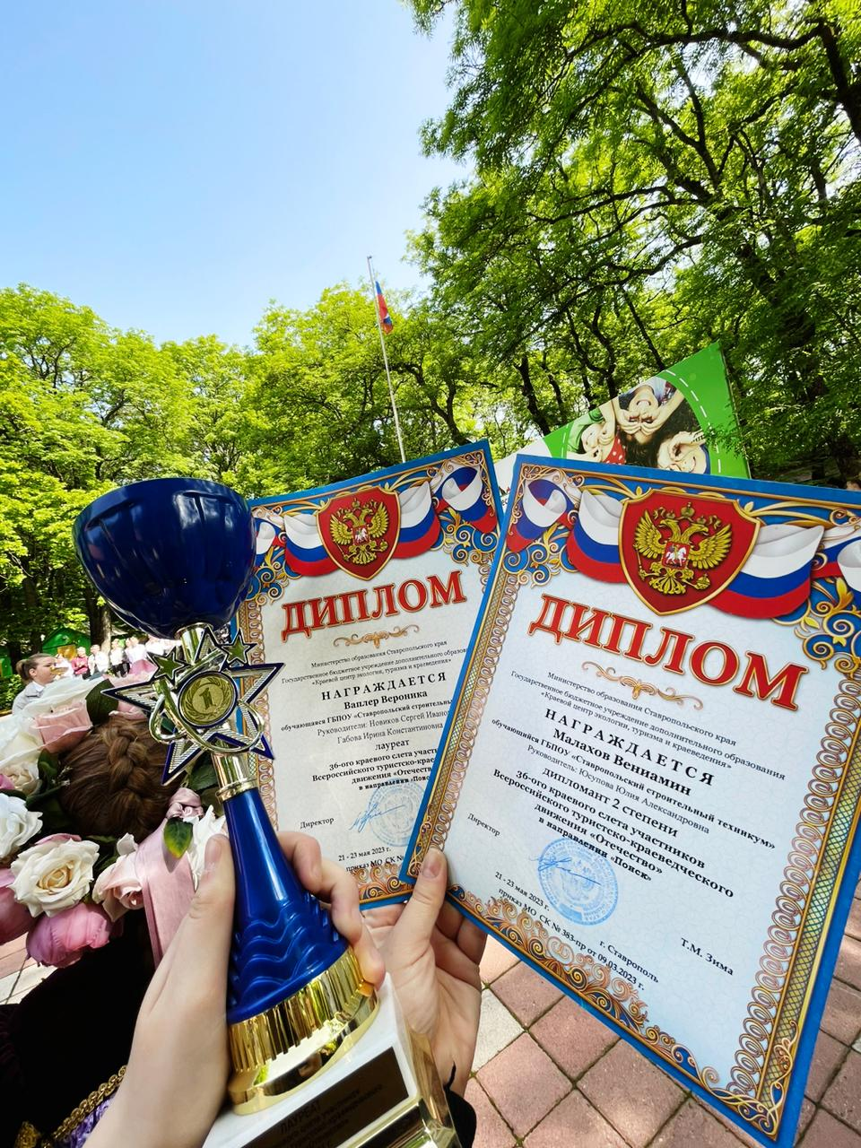
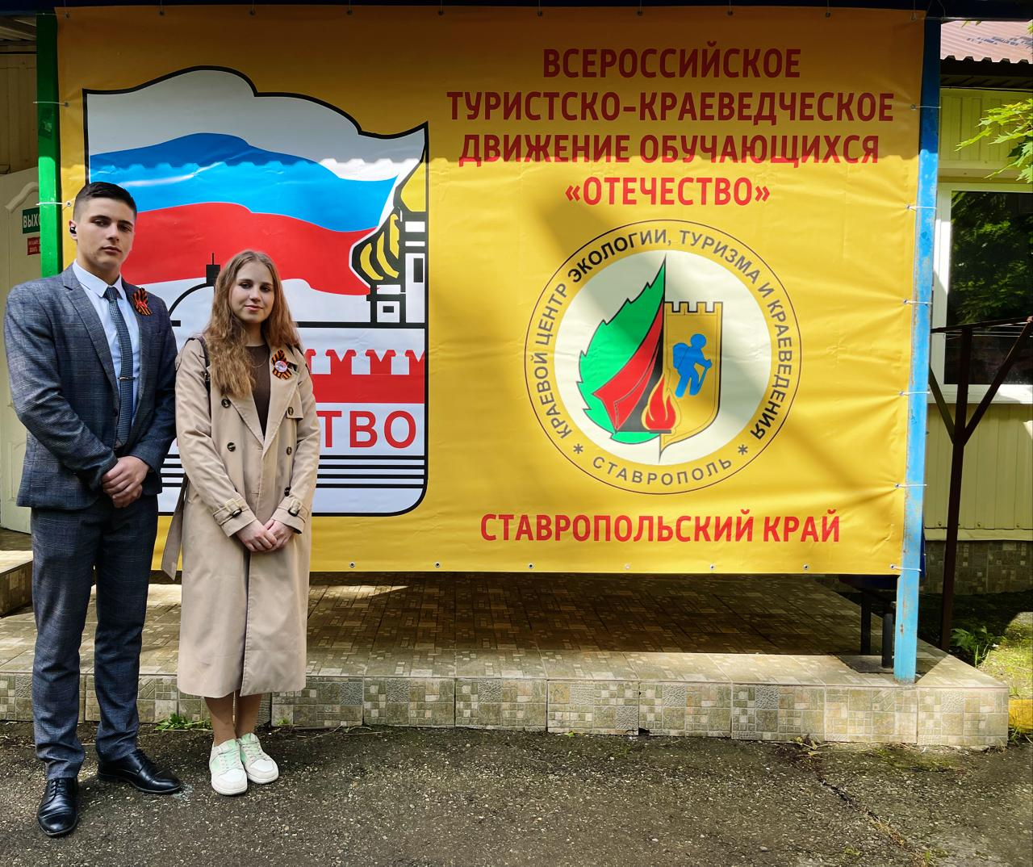
36-й Краевой слет участников Всероссийского туристско-краеведческого движения «Отечество».
Ваплер Вероника – 1 место
Малахов Вениамин – 2 место

Slide 8
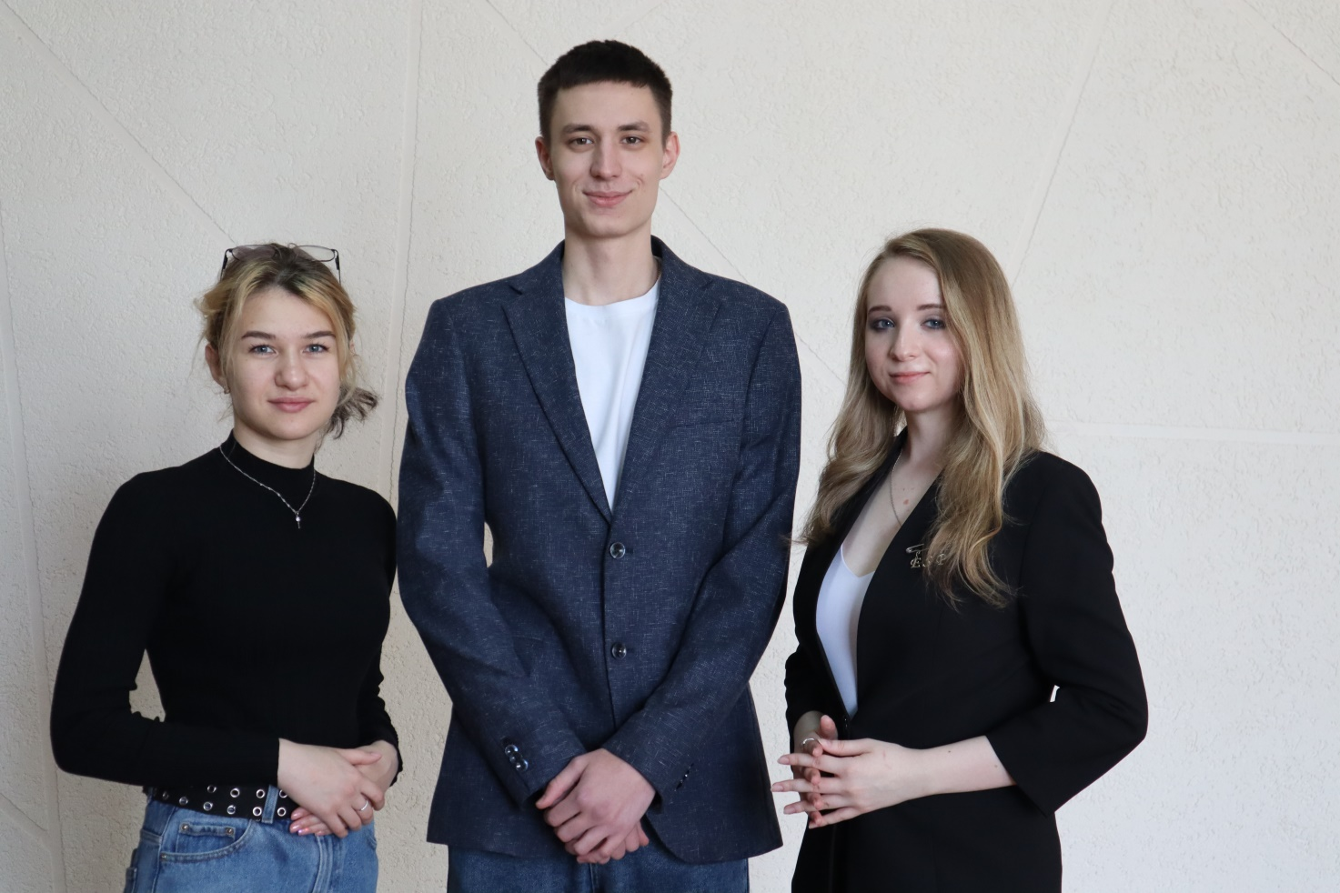
Всероссийский конкурс исследовательских проектов «Без срока давности»

Slide 9
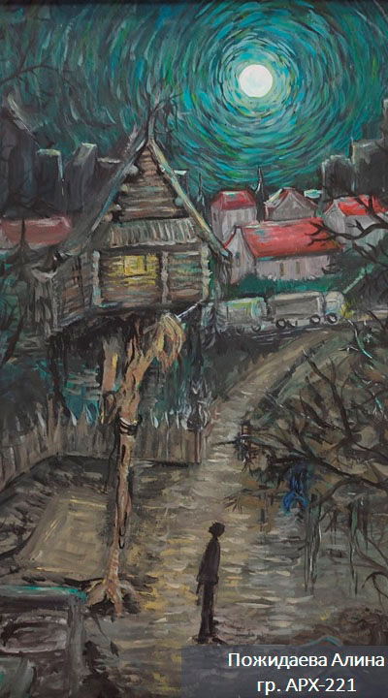
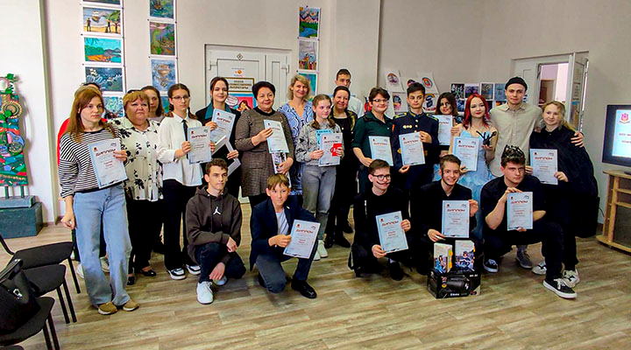
XIX Межрегиональный фестиваль-конкурс фантастики имени
Д.В. Звягинцева «Спираль будущего:
из ничего в бесконечность»

Slide 10
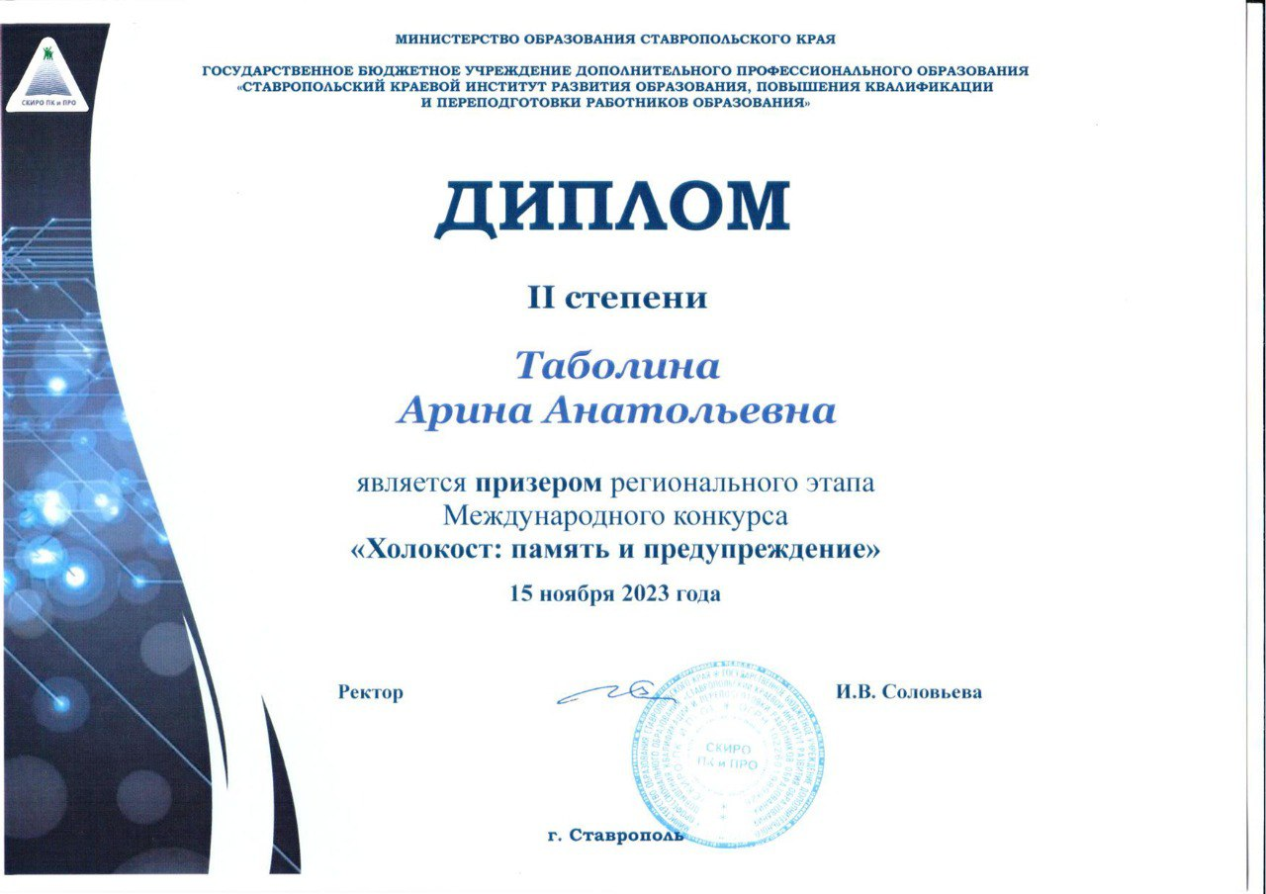
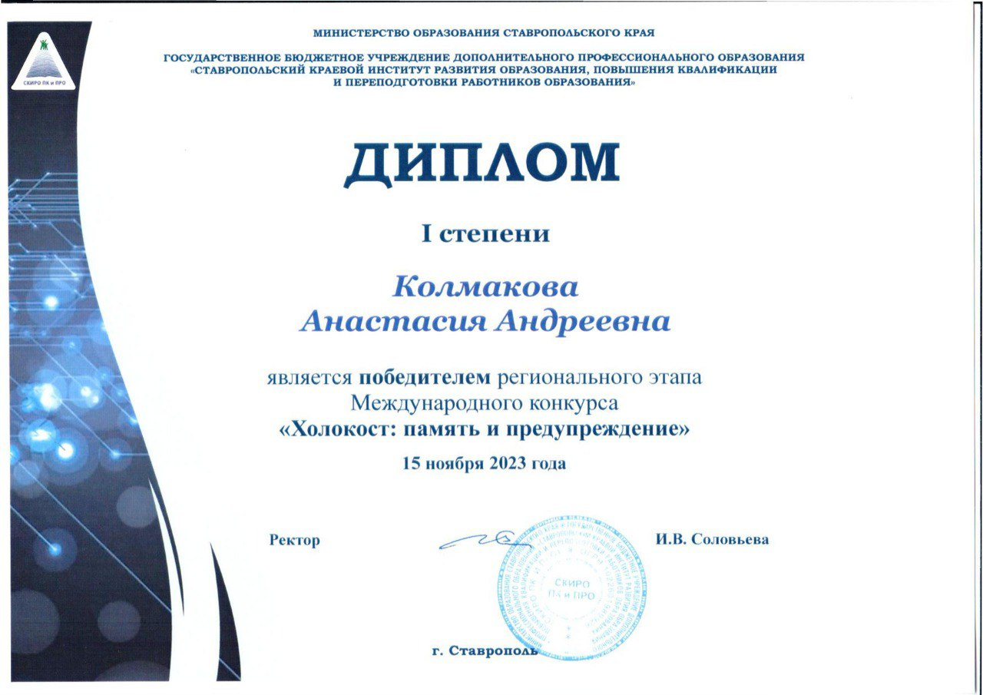
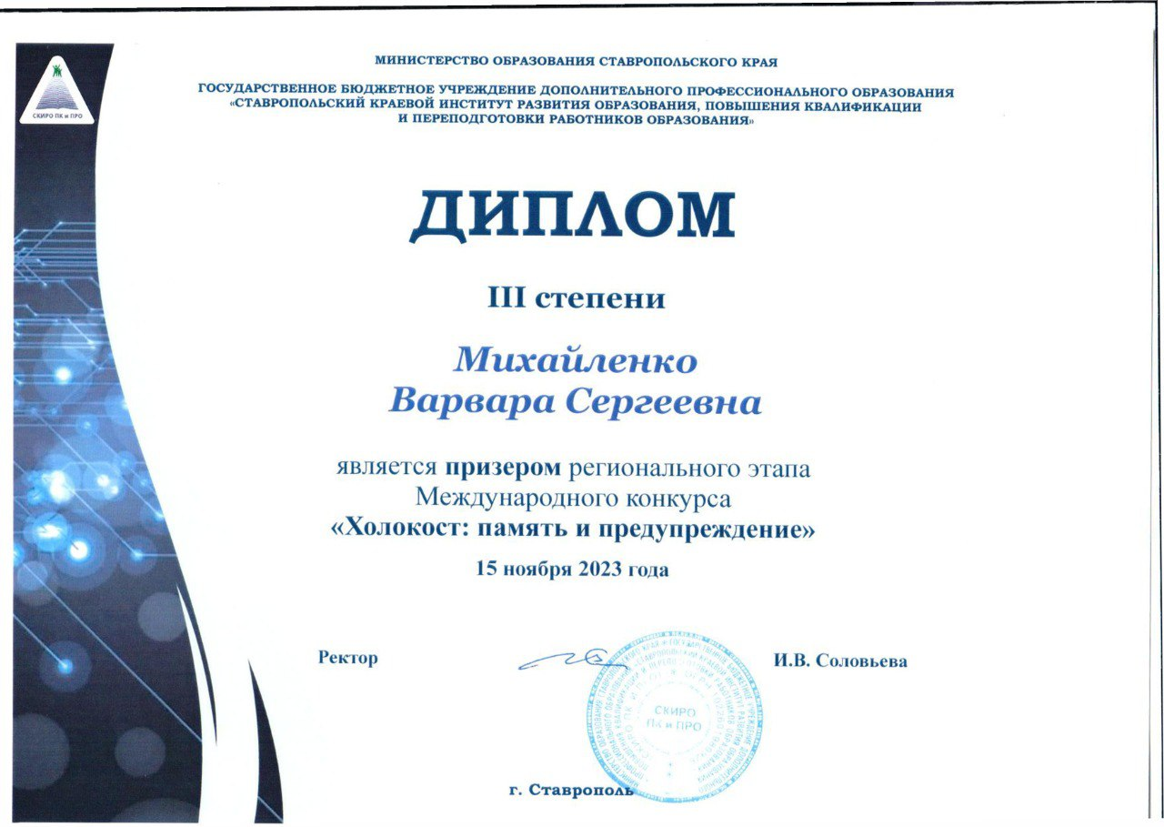
Международный конкурс
«Холокост: память и предупреждение»

Slide 11
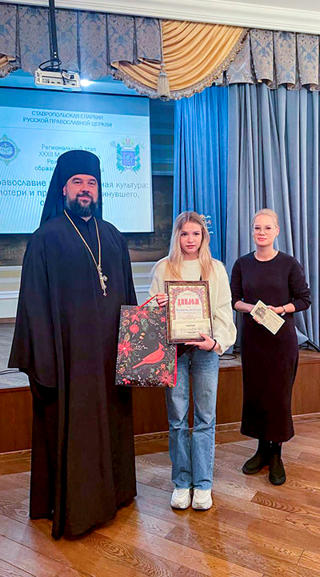
Региональный этап XIX Международного конкурса детского творчества «Красота Божьего мира», который проводится по благословению Патриарха Московского и Всея Руси Кирилла.
Студентка Колмакова Анастасия заняла 3 место с работой «Евгений Онегин».

Slide 12
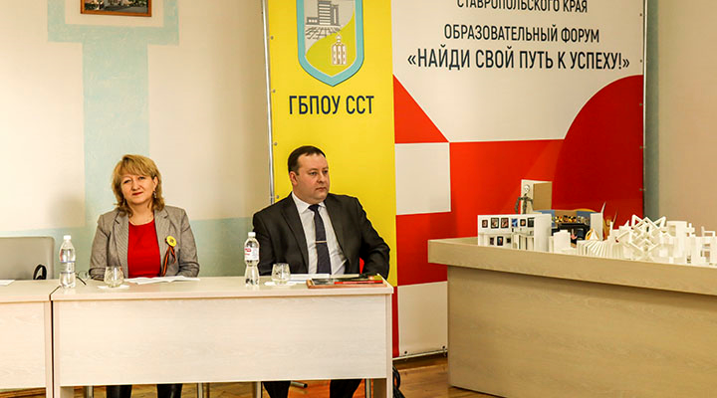
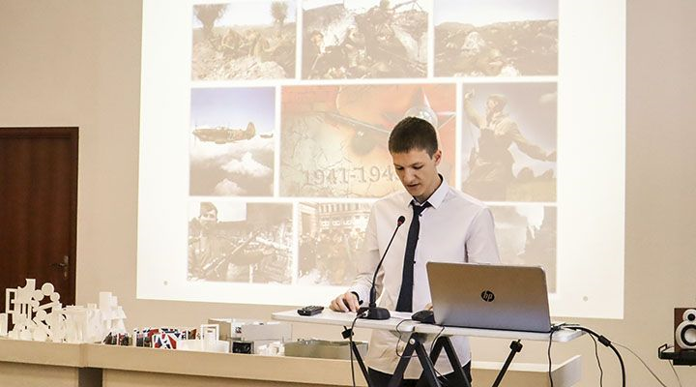
Круглый стол
«К 100-летию образования Советского Союза 1922 – 2022 гг. Страницы летописи Великой державы. СССР в Отечественной истории»

Slide 13
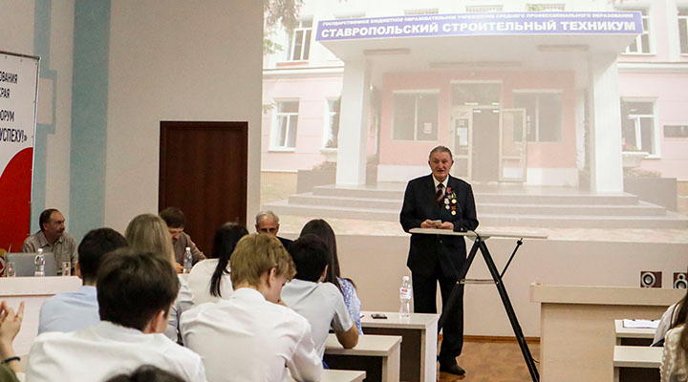
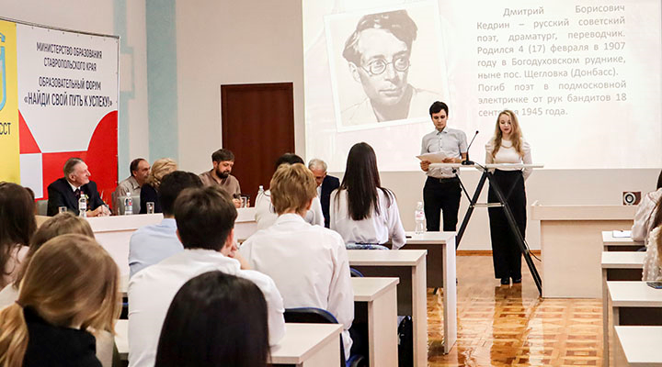
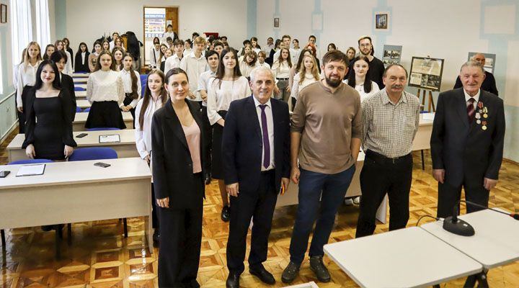
Студенческая конференция
«История зодчества в России. Взгляд из XXI века»

Slide 14
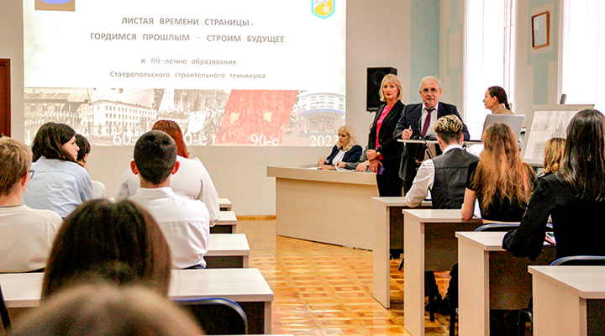
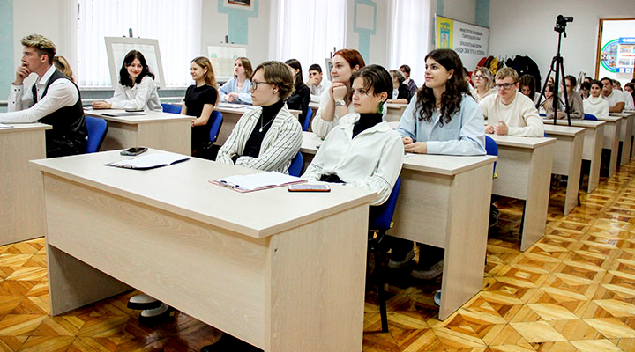
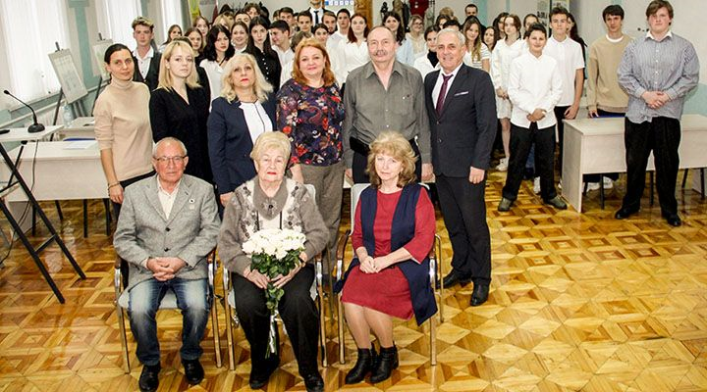
Студенческая конференция, посвященная 80-летию
образования Ставропольского строительного техникума
«Листая времени страницы.
Гордимся прошлым –
строим будущее»

Slide 15
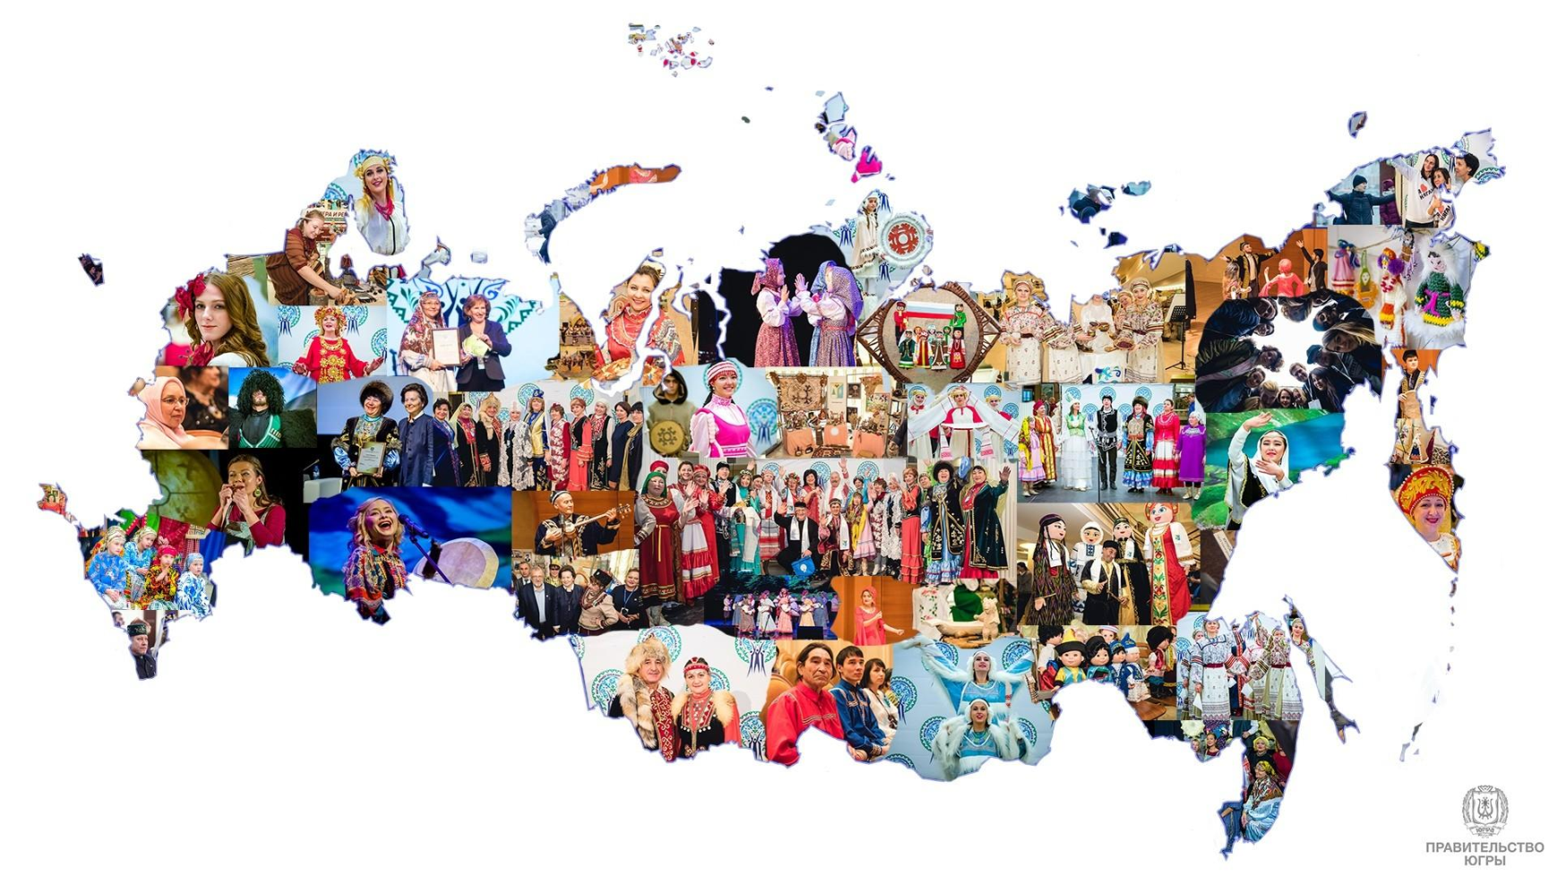
Главная цель кружка -
воспитание патриотов своей Родины, нашей великой страны!

Slide 16
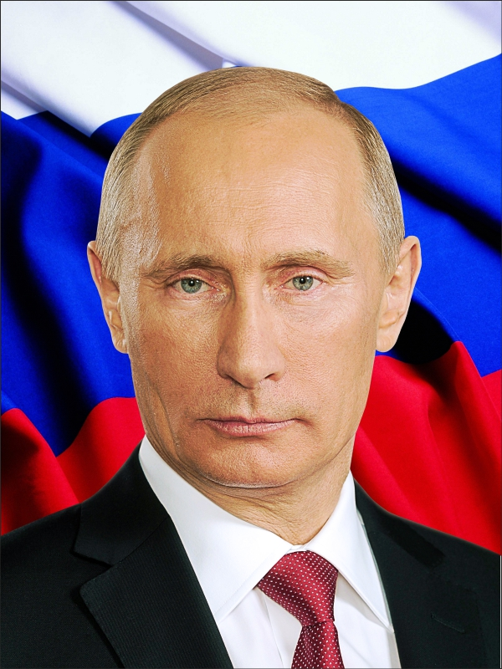
˛˛
Народ без памяти не имеет будущего. Если мы не будем уважать сами себя и своих предков, которые сделали возможной нашу сегодняшнюю жизнь, мы не сможем продолжать развитие страны.
˛˛
Президент РФ
В.В. Путин

Slide 17
СПАСИБО ЗА ВНИМАНИЕ!

